Slide 1


NÁVOD, JAK VYJET NA PRAKTICKOU STÁŽ ERASMUS +

Slide 2
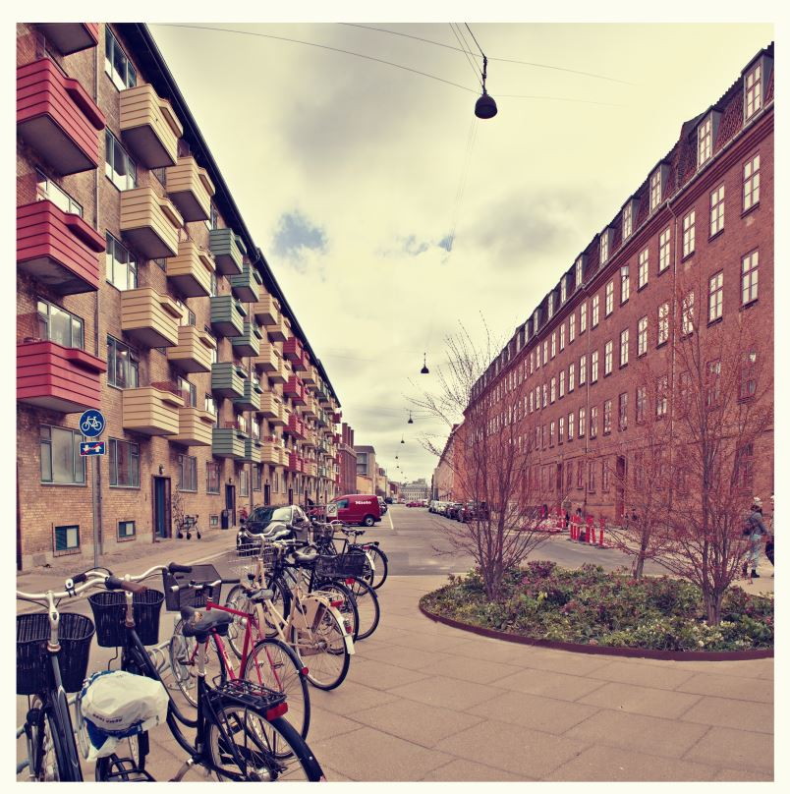

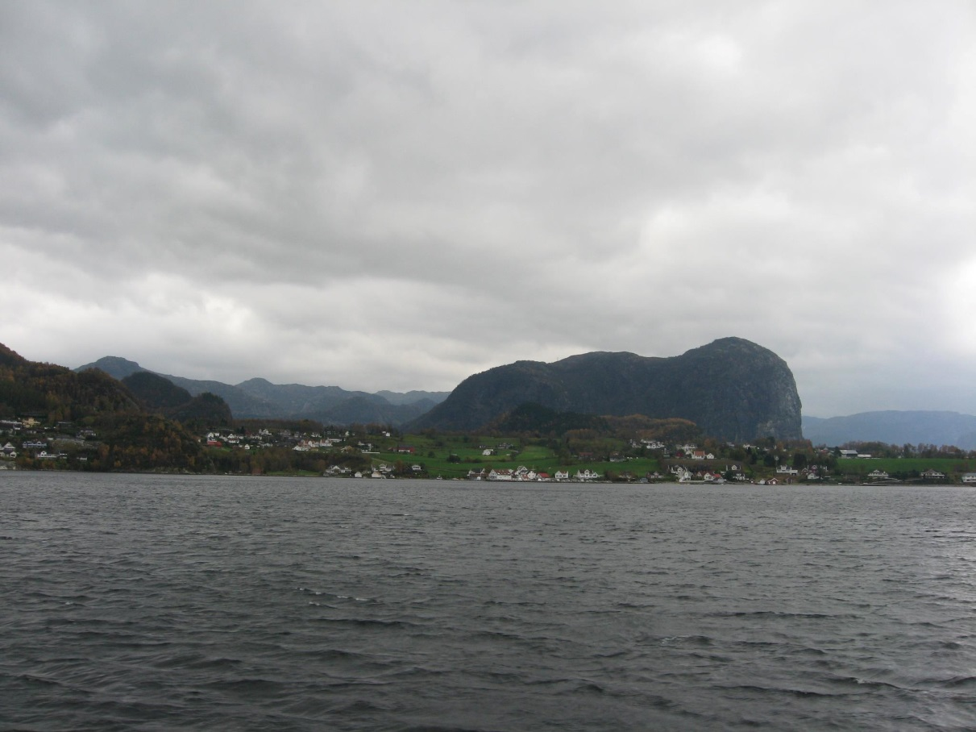
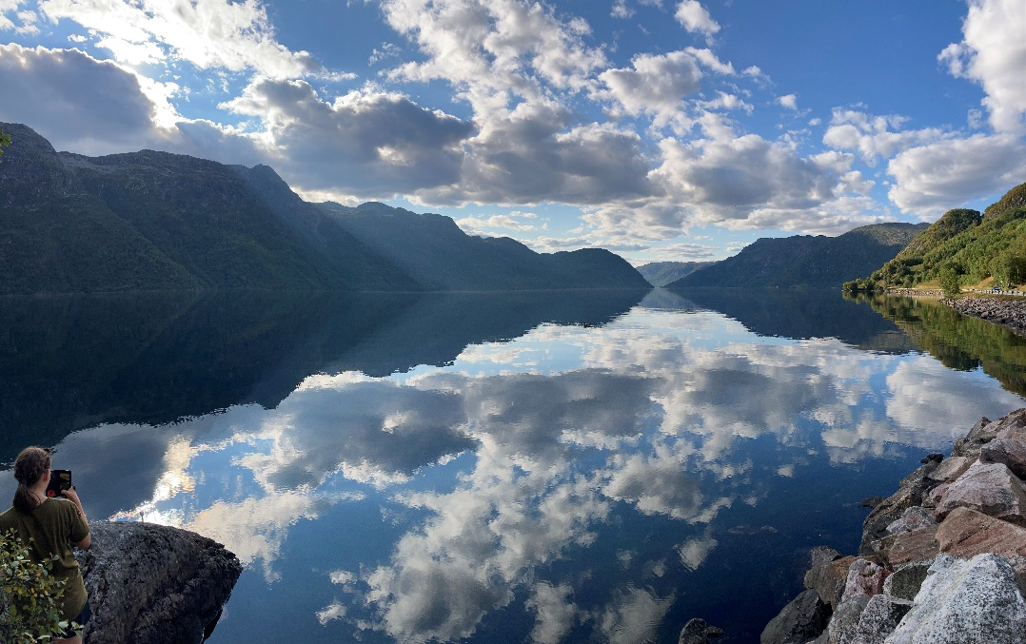

Slide 3

PROGRAM ERASMUS +:
PRAKTICKÁ STÁŽ
(Student mobility for traineeship (SMP))

Slide 4
Program Erasmus +
Podmínky pro možnost výjezdu na praktickou stáž Erasmus +:
Praktická stáž
Student akreditovaného bakalářského, magisterského, doktorského studia na Pedagogické fakultě UHK v prezenční, kombinované či distanční formě
Po celou dobu pobytu musí mít statut studenta, nesmí studium přerušit ani ukončit (může mít uzavřené studium a být tzv. čekatel na státnice/obhajobu)
Student vyjíždějící na praktickou stáž může studovat jakýkoliv ročník studia.
Délka praktické stáže by měla probíhat
v rozmezí 2-12 měsíců (minimální délka 60 dní)
Přijímající instituce = jakákoli veřejná či soukromá organizace z programové nebo partnerské země, která působí na trhu práce nebo v oblasti vzdělávání, odborné přípravy, mládeže, výzkumu a inovací. (firmy, podniky, neziskové organizace, veřejné a výzkumné instituce, velvyslanectví nebo konzulární úřady vysílající programové země)
Student může absolvovat studijní pobyt či praktickou stáž v zahraničí v součtu v celkové délce maximálně 12 měsíců za studijní cyklus (bakalářský, magisterský, doktorský).

Slide 5
PODMÍNKY VÝJEZDU NA PRAKTICKOU STÁŽ:
účastník praktické stáže je před a po celou dobu stáže studentem
délka pracovní stáže 2 – 12 měsíců , minimální délka 2 měsíce, tj. 60 dní (dle kalkulátoru EK)
student sám osloví potencionálního zaměstnavatele a domluví se na podmínkách
pracovní činnost –doporučená pracovní doba 40h/týdně
pracovní náplň odpovídá co nejvíce studijnímu oboru studenta
praktická stáž není vázána na uzavřenou smlouvu mezi UHK a zaměstnavatelem

Slide 6
FINANCOVÁNÍ STUDIJNÍHO POBYTU/PRAKTICKÉ STÁŽE:
student obdrží stipendium na celý pobyt před začátkem pobytu
(v jedné nebo dvou splátkách) na soukromý bankovní účet v Kč
stipendium se vypočítá ze sazby pro konkrétní zemi určené na 1 měsíc pobytu násobený počtem měsíců (dle kalkulace programu
Erasmus se počítá každý celý měsíc jako 30 dní + se dopočítají dny z
neúplného měsíce, pro ně je sazba rovna 1/30 měsíční sazby x počet
dní)
země zapojené do programu Erasmus + jsou rozděleny do 2 skupin,
každá skupina má svou měsíční sazbu pro studijní pobyt a praktickou
stáž (toto je platné ve všech zemích zapojených do programu!)
stipendium na pobyt či stáž je příspěvkem na zvýšené životní náklady spojené s pobytem v zahraničí (tj. má kompenzovat rozdíl nákladů v domovské zemi a cílové zemi pobytu)
Nekryje plně náklady pobytu a předpokládá
finanční spoluúčast studenta

Slide 7

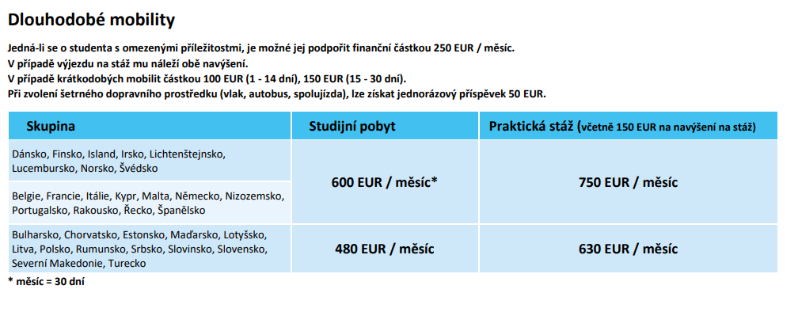
FINANCOVÁNÍ STUDIJNÍHO POBYTU /PRAKTICKÉ STÁŽE :

Slide 8
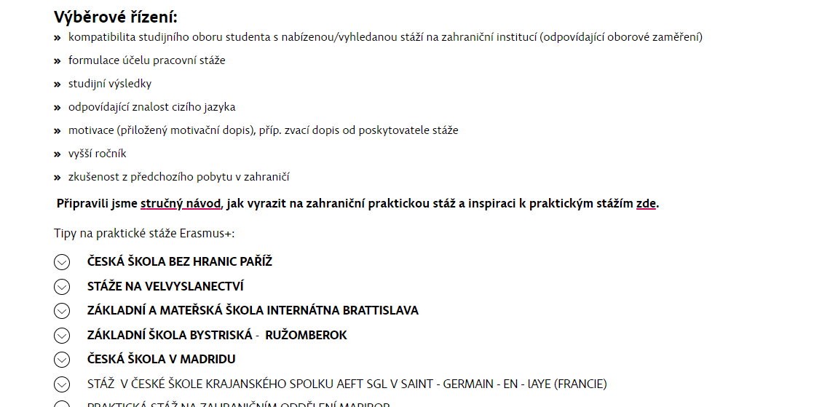
KDE HLEDAT POTENCIONÁLNÍHO ZAMĚSTNAVATELE PRO SVOU STÁŽ, KONKRÉTNÍ TIPY?
Erasmus databáze závěrečných zpráv studentů: http://erasmusdatabaze.naep.cz/modules/erasmus
Naše webové stránky: Erasmus+ - Univerzita Hradec Králové (uhk.cz)

Slide 9
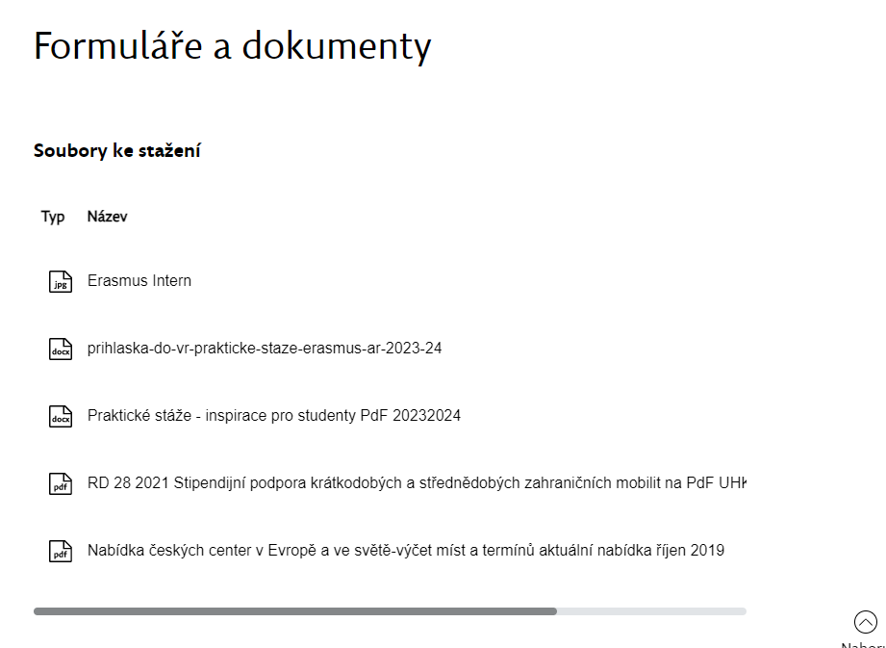
KDE HLEDAT POTENCIONÁLNÍHO ZAMĚSTNAVATELE PRO SVOU STÁŽ, KONKRÉTNÍ TIPY?
Naše webové stránky: www.uhk.cz
Sledujte vaše školní emaily, na které Vám průběžně zasílám nabídky našich partnerských zahraničních institucí (České školy, Česká centra apod.)

Slide 10
VYBRALA JSEM SI ZAHRANIČNÍ ORGANIZACI, JAK DÁLE POSTUPOVAT? JAK ORGANIZACI OSLOVIT?
zašlete budoucímu zaměstnavateli svůj životopis a motivační dopis ( v Aj, příp. v Nj)
Seznamte zahraničního zaměstnavatele s Vaší představou o délce Vaší stáže a o Vašem působení v organizaci a představte program Erasmus +
Vysvětlete, jak programu Erasmus + funguje (stážista obdrží stipendium z vysílající univerzity, v organizaci působí zdarma)
Pro základní představu o programu Erasmus + můžete použít zpracovaný letáček a vzor emailu viz další snímky.

Slide 11
VZOR EMAILU OSLOVENÍ BUDOUCÍHO ZAMĚSTNAVATELE :

Slide 12

LETÁČEK SE ZÁKLADNÍMI INFORMACEMI O PRAKTICKÝCH STÁŽÍCH ERASMUS +:

Slide 13
JAK NAVÁZAT NA PŘÍPADNOU ODPOVĚĎ:

Slide 14
JAK MÁ VYPADAT ZVACÍ DOPIS NA PRAKTICKOU STÁŽ ERASMUS +:
Jméno a příjmení studenta/studentky
Datum narození nebo číslo občanského průkazu
studenta/studentky
Název organizace, ve které bude stáž vykonávána
Období, po které bude stáž vykonávána (tzn. od
kterého měsíce do kterého) a počet měsíců, po které bude stáž vykonávána
Měl by být napsán v jazyce, v němž bude stáž vykonávána
Vymezení činnosti, kterou bude student/studentka v dané firmě/instituci vykonávat
Na další stránce najdete příklad takového dopisu

Slide 15
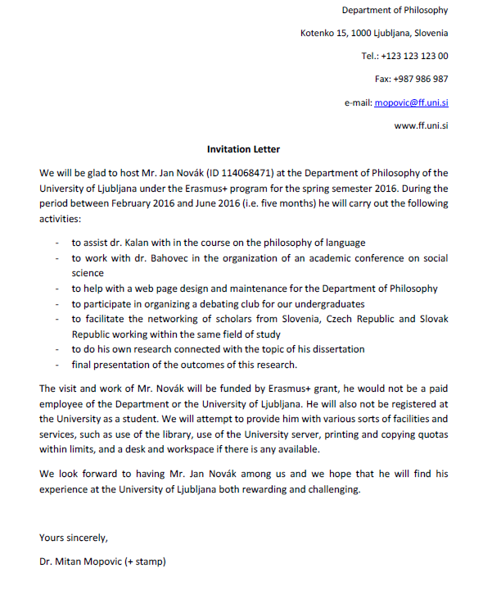
JAK MÁ VYPADAT ZVACÍ DOPIS NA PRAKTICKOU STÁŽ ERASMUS +:

Slide 16
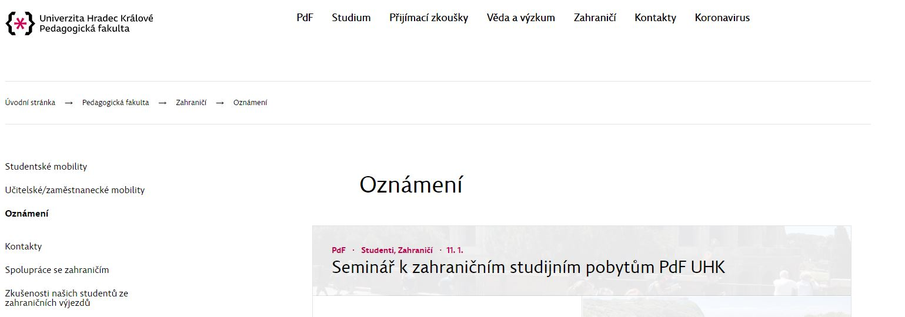
PODAŘILO SE MI DOMLUVIT SI STÁŽ. JAK DÁLE POSTUPOVAT?
VŘ bude vypsáno ve STAGu jednorázově na celý AR 2024/2025, jako tzv. klouzavé VŘ (Vyhlášení zveřejněno v březnu 2024)
Přihlášky, motivační dopis a zvací dopis od zahraniční instituce lze nahrávat do IS STAGu průběžně a to vždy minimálně 1 měsíc před plánovaným odjezdem
vyhlášení VŘ vč. formuláře přihlášky a návodu k přihlášení se prostřednictvím IS STAGu naleznete na webové stránce RI PdF, www.uhk.cz :
Do výběrového řízení se přihlašujete prostřednictvím STAGu!!! Po přihlášení do IS STAG – kliknete na záložku „Moje studium“, poté „ECTS výjezdy“, dále „Podat přihlášku“ . V rámci elektronického přihlášení nahráváte 3 povinné dokumenty - vyplněnou přihlášku společně s motivačním dopisem (max. 1 str. A4) a zvacím dopisem od přijímající instituce (případně emailovou komunikaci s přijímající institucí).
Dokument přihlášky naleznete na webu fakulty – webový odkaz: https://www.uhk.cz/cs/pedagogickafakulta/zahranici/oznameni
.

Slide 17
KRITÉRIA VÝBĚROVÉHO ŘÍZENÍ:
Praktické stáže:
kompatibilita studijního oboru studenta s nabízenou/vyhledanou stáží na zahraniční institucí (odpovídající oborové zaměření)
Předjednaná spolupráce – ideálně zvací dopis od zaměstnavatele
formulace účelu pracovní stáže
studijní výsledky
odpovídající znalost cizího jazyka
motivace (přiložený motivační dopis), příp. zvací dopis od poskytovatele stáže
vyšší ročník
zkušenost z předchozího pobytu v zahraničí

Slide 18
UZNÁNÍ ZAHRANIČNÍCH MOBILIT
Důležité je si prostudovat dokument DESATERO STUDENTA (dokument upřesňující studentské povinnosti na PdF UHK před, v průběhu a po skončení mobility)
V případě úspěšně absolvované zahr. mobility, koordinované a spravované referátem internacionalizace PdF získám kredity dle přehledu:
+ kredity získané v rámci zahraničního studijního pobytu budou uznány ve volně volitelném bloku (v Dodatku k diplomu) + možnost uznání dílčích předmětů
Název: | Popis: | Kredity:
Krátkodobá mobilita 1 | Délka: 5-7 dní | 1 kredit
Krátkodobá mobilita 2 | Délka: 8-14 dní | 2 kredity
Krátkodobá mobilita 3 | Délka: 15-30 dní | 3 kredity
Dlouhodobá mobilita | Délka: 31-60 dní | 6 kreditů
Studijní pobyt či stáž 1 | Délka: 61-90 dní | 8 kreditů
Studijní pobyt či stáž 2 | Délka: 91-120 dní | 15 kreditů
Studijní pobyt či stáž 3 | Délka: 121-180 dní | 20 kreditů
Krátkodobá mobilita v doktorském studiu | Délka: 5-30 dní | 3 kredity

Slide 19

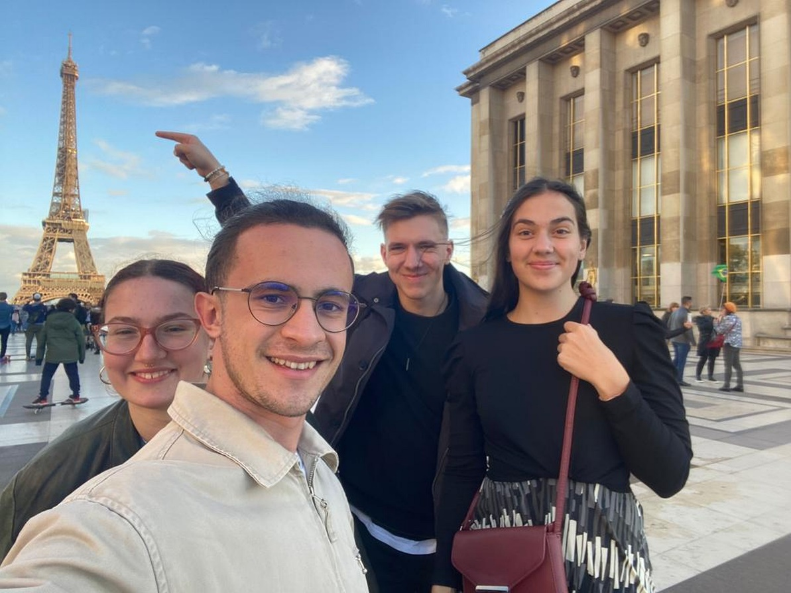
Proč vyjet do zahraničí?
Zkušenosti našich studentů ze zahraničních výjezdů - Univerzita Hradec Králové (uhk.cz)

Slide 20

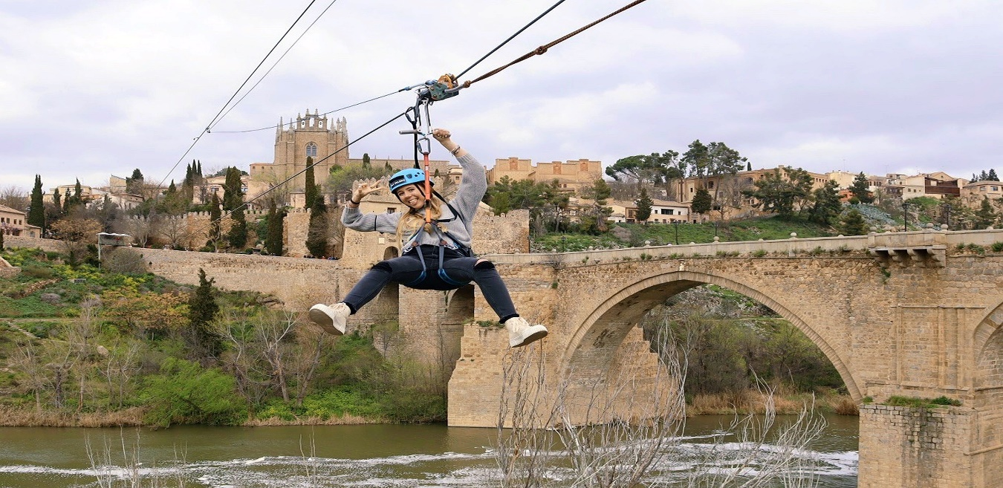
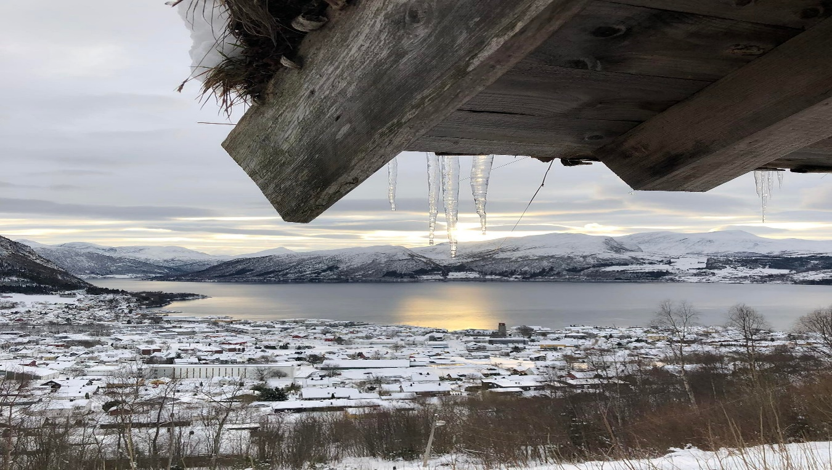
Proč vyjet do zahraničí?

Slide 21
Co mi přinesl Erasmus pobyt?
„Erasmus mi především dal skvělé lidi různě po světě a Evropě. Navštívila jsem spoustu míst a vytvořila nezapomenutelné zážitky. Vylepšila jsem si komunikaci v anglickým jazyce a dodala sebevědomí sobě, že zvládnu řešit mnohé věci a nepotřebuji k tomu mateřský jazyk. Stále z Erasmu čerpá různé zkušenosti a znalosti, co jsem se naučila.“
„Erasmus+ pobyt v Portugalsku mi dává možnost poznat spoustu nových lidí, ať už další erasmus studenty nebo místní, vytvářet nová přátelství, procestovat krásná místa a hlavně zkoušet věci, které jsem nikdy předtím nezkusila. Ochutnala jsem místní tradiční jídlo, pila Portské víno v Portu, surfovala v Aveiru, zaplavala si v oceánu a pochopila, že tady nemůžu očekávat, že autobus přijede na čas. Každý den se dostávám do nových situací, ve kterých jsem nikdy dřív nebyla a celý pobyt je pro mě velkou zkušeností plnou nových zážitků.“
„Jako student, který ještě stále studuje v zahraničí mi pobyt již přinesl mnoho nových přátel do života. Již pociťuji i zlepšení mé jazykové úrovně. Člověk se zde naučí úplně jinému druhu samostatnosti. Jste daleko od domova a pomoc si tedy musíte buď zařídit sami a nebo na dálku. Člověk zde více mentálně dospěje. Je to také samozřejmě obohacení o ostatní světové kultury. Nejedná se pouze o zemi, ve které studuji, ale jde také o ostatní studenty programu Erasmus z různých koutů světa.“
„Spoustu nových zkušeností s jiným stylem učení. Setkání se spolužáky, našel jsem si kamarády se kterými jsme stále v kontaktu. Překonání strachu z cestování a setkávání s cizími lidmi. Upevnění v angličtině.“

Slide 22
Proč by se měli další studenti na Erasmus přihlásit?
Na začátku jsem se bála jet do nového prostředí a myslím si, že tenhle pocit je normální a prožívá ho každý. Překonejte tenhle počáteční strach a jeďte, není nic, co by tu člověk sám nezvládl. Osamostatníte se, uděláte si nové kamarády a procestujete spoustu nových míst.
Protože je to jedinečná životní příležitost, kterou by neměli promarnit. Nepochybně se pro ně Erasmus stane zážitkem na celý život. Je to svým způsobem i nevysvětlitelná zkušenost. Nevíte jaké to je, dokud to sami nezkusíte.
Nebojte se! Stojí to za to. Je to jedno z nejlepších rozhodnutích, které jsem na univerzitě doposud udělala a nelituji toho. Věřím, že ani vy nebudete litovat.
Budete mít nejen úžasné zážitky, ale také se toho dost v životě naučíte. Žít takhle v cizině (byť jen na chvíli) Vás donutí koukat na věci i z jiných perspektiv. Uvidíte spoustu zajímavých míst, hodně se toho dozvíte o ostatních, ale i sami o sobě a budete mít vzpomínky na celý život :)
Je to skvělá možnost, jak poznat cizí zemi, nové lidi, procvičit si cizí jazyk a získat mnoho zkušeností. Jestli ještě váháš, jdi do toho, taková možnost se ti už nikdy v životě nemusí naskytnout.
Myslím, že to posílí sebevědomí člověka - zjistí totiž, že toho dokáže mnohem víc, než si dříve myslel. Domluví se v cizí zemi, zvládne se o sebe postarat a orientovat se v novém prostředí. Taky se díky ostatním zahraničním přátelům dozví více o jiných zemích a zvyklostech. A hlavně pozná novou zemi, její historii a současné reálie. A pokud má štěstí jako já, tak se do ní zamiluje a má se kam vracet na dovolenou.
Já chápu, že ne každý je cestovatelský typ. Můžeš být celý život v Česku a neznamená to, že jsi méněcenný. Ale pokud v tobě aspoň trochu dřímá touha to udělat a odjet... tak pojď. Je to jak skluzavka. Jen podepíšeš pár papírů a pak jedeš tu super rychlou jízdu s rukama nahoře. A vždycky se na světě najdou lidi, co ti poradí "zaříznout si plavky", když se zrovna zadrhneš.
Protože je to neskutečným způsobem obohacující zkušenost do celého života. Naučíte se žít v cizí zemi. Mluvit každý den při běžných situacích cizím jazykem. Poznáte cizí kultury. Je zde i dostatek volného času na objevování samotného univerzitního města, ale i výlety po celé Francii. Nebojte se vyjet. Neváhejte. Rozumím, že pro některé je to velký skok do neznáma. Ostatně pro mě to bylo také přesně takové, ale ničeho nelituji a pobyt si náramně užívám.
Rozšířit si obzory, poznat něco jiného, vylézt ze své komfortní zóny, využívat těchto příležitostí, dokud je čas a možnosti. :)

Slide 23
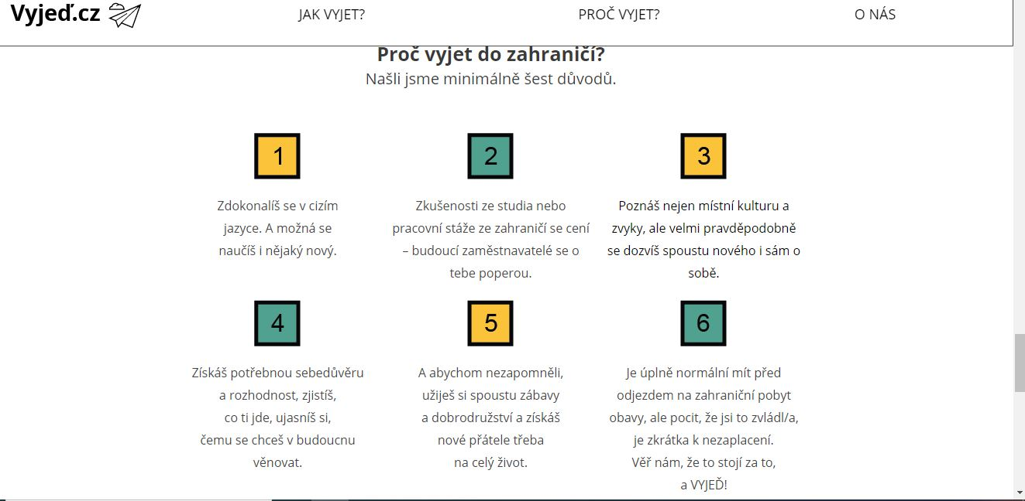
Proč vyjet do zahraničí?

Slide 24
Více informací:
Email: lucie.martinkova@uhk.cz
Web:
https://www.uhk.cz/cs/pedagogicka-fakulta/zahranici/studentske-mobility
www.uhk.cz PdF Zahraničí Zkušenosti našich studentů ze zahraničních výjezdů

Slide 25
KONTAKT:
Referát pro internacionalizaci Pedagogické fakulty
Mgr. Lucie Martinková - referentka, koordinátorka
Mgr. Daniela Vrabcová, Ph.D.-proděkanka pro internacionalizaci
Sídlo: Budova E, Víta Nejedlého 573/4, míst.č. 52060 (1.patro)
Tel. : 493 331 115
Email: lucie.martinkova@uhk.cz
Úřední hodiny pro studenty:
Pondělí-čtvrtek 9:00-11:00+12:00-14:00
Web:
https://www.uhk.cz/cs/pedagogicka-fakulta/zahranici/studentske-mobility

Slide 26
Děkuji za pozornost!
Těším se na setkání s Vámi při vyřizování Vaší praktické stáže.

